Slide 1
数据管理平台
方案汇报
2021年10月30日

Slide 2
目录
CONTENTS
项目背景
1
建设目标
2
3
具体实施内容
4
具体进度说明
5
项目预算

Slide 3
项目概述

Slide 4
1.1 项目背景
工业4.0：利用信息化技术促进产业【制造业】变革的时代
智能制造是未来，物联网技术与信息技术融合是技术保障
数字工厂离不开设备
设备数据采集
。。

Slide 5
2.1 建设目标
开发轨枕、线廊、管廊等标准程度高的产品的生产管理系统
以iPC为基础，开发标准产品生产管理系统
搭建LOT数据管理平台，整合各设备终端，积累数据
建立模块化标准产品MES系统基础产品
针对不同行业，通过定制模块与基础模块组合快速搭建MES产品

Slide 6
具 体 实 施

Slide 7
3.1 具体实施内容说明
数据采集
采集设备基础数据
数据管理
存储、管控设备基础数据
根据基础数据计算统计数据
云平台
SaaS平台
所有设备接入云平台

Slide 8
3.3 生产管理系统与数据管理平台
云平台
获取
数据管理云平台
生产管理系统
数据
管理
模块
发送
本地服务器1
本地服务器2
... ...
标准产品
基础模块
通用模块
数据
采集
模块
行业模块
扩展模块
边缘终端1
边缘终端2
... ...
不同行业产品
不同定制类产品
设备1
设备2
设备2
... ...

Slide 9
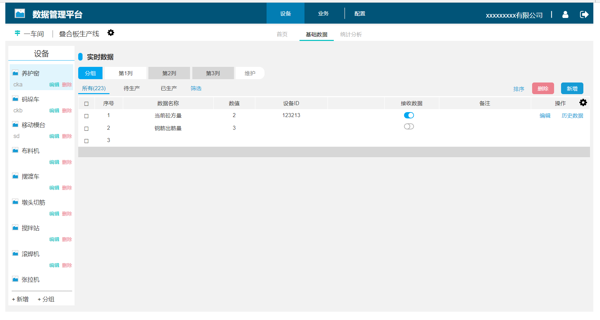
3.4 数据管理平台
基础数据
展示各设备基本信息

Slide 10
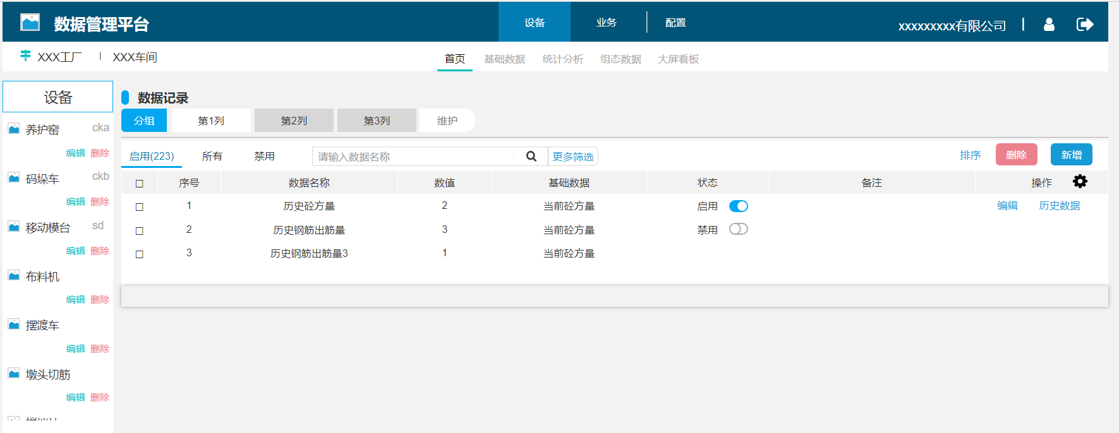
3.4 数据管理平台
基础数据
历史数据

Slide 11
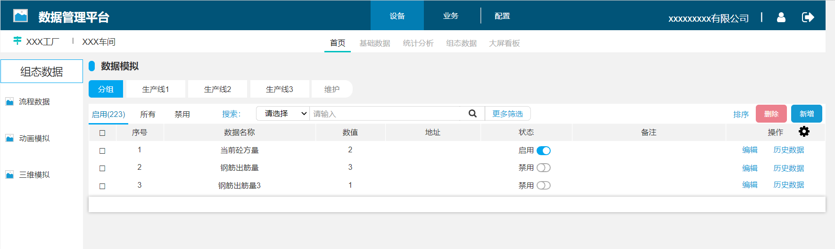
3.4 数据管理平台
组态数据
将基本数据与统计数据组态为整体展示
流程数据：组态数据列表
动画模拟：二维动画模拟
三维模拟：通过三维模型模拟 - 后期开发

Slide 12
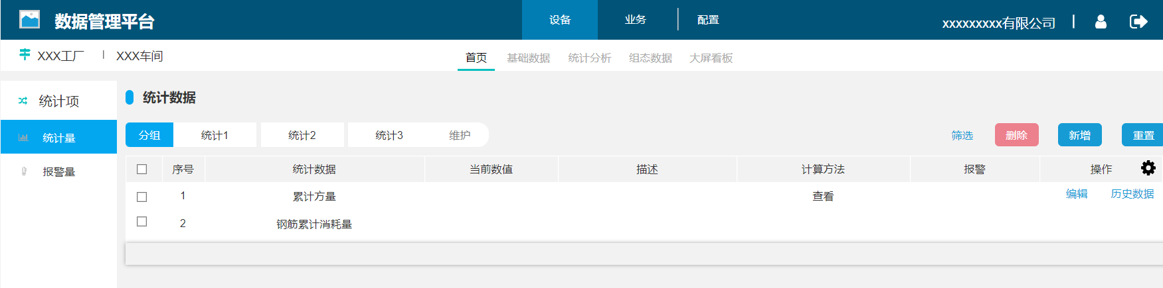
3.4 数据管理平台
统计数据
根据基础数据与历史数据，计算生成统计数据
举例：
- 累计量：计算xx累计求和
- 平均值：计算（xx + xx +...)/n
- 条件：if ... else ; while {...} for (...){...}

Slide 13
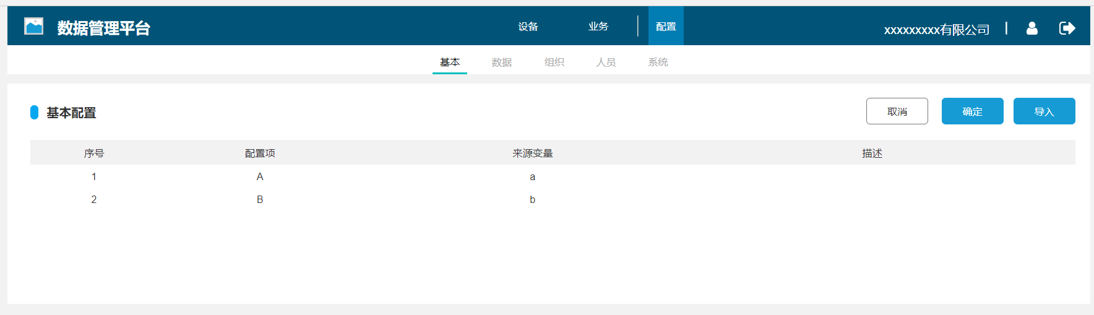
3.4 数据管理平台
配置
配置数据对应、组织、人员、系统等
在不修改程序情况下，通过配置满足多种场景需求

Slide 14
3.6 使用方式
公众号
微信
小程序
论坛
网页
贴吧
数据库
PDA
本地服务器
设备1
云平台
设备2
设备3

Slide 15
进度计划

Slide 16
4.1 项目阶段说明
阶段一：产品设计
2021.10.10 - 2021.10.30
阶段四：产品推广与深化
2022
以建筑PC为基础，设计MES产品基础模块与扩展模块，同步研发数据管理平台；
1、以雄安项目为示例，向其他客户推广 新MES产品与数控中控平台
2、旧产线升级改造
3、根据使用不断迭代产品，深化各模块
阶段二：产品研发
2021.11.1 - 2021.11.30
研发线廊产品的功能模块，接入MES产品基础模块，成为线廊产品MES产品
阶段三：项目实施
2021.12.01- 2021.12.15
针对雄安，为其现场搭建订单、生产、堆场等应用场景，通过大屏展示生产与管理数据

Slide 17
3.4 商业模式及产品包装
生产管理系统云服务
数据管理平台
按年，按模块收取服务费
3年起租 ， 40,000 / 3年
提供设备数据：我方提供接口（接口免费）
提供边缘终端：我方自研的，第三方物联网关
提供数据服务：按开发收取费用
生产管理系统本地化部署
数据展示（参观效果好）
软件产品买断
基础模块 + 通用模块：20万
行业模块：5万
定制模块：根据定制时间收取实施费用
基础模块 + 定制模块，通过修改数据，即可通过大屏等手段对外展示
本地化部署
生产管理系统定制化-本地部署
开发：根据客户需求，以基础模块 + 通用模块 + 定制模块 + 行业模块定制生产管理系统
开发费用：按开发周期与人员投入估算

Slide 18
项目预算

Slide 19
5.1 项目研发预算（阶段一）
关键节点 | 周期 | 人员投入 | 人工单价/人/天 | 费用 | 内容
产品设计 | 20 | 2 | 800 | 32000 | 标准大批量生产管理系统 （无模块拆分） 设计产品原型与界面外观
研究开发 | 45 | 8 | 1,000 | 288000 | 程序开发
产品测试 | 10 | 2 | 400 | 8000 | 测试产品功能与稳定性
合计 | 63 | 9 | 2000 | 400,000 | --

Slide 20
201X年X月X日

